Slide 1

https://fingswipe.app/

Slide 2


Règles

Slide 3




Slide 4
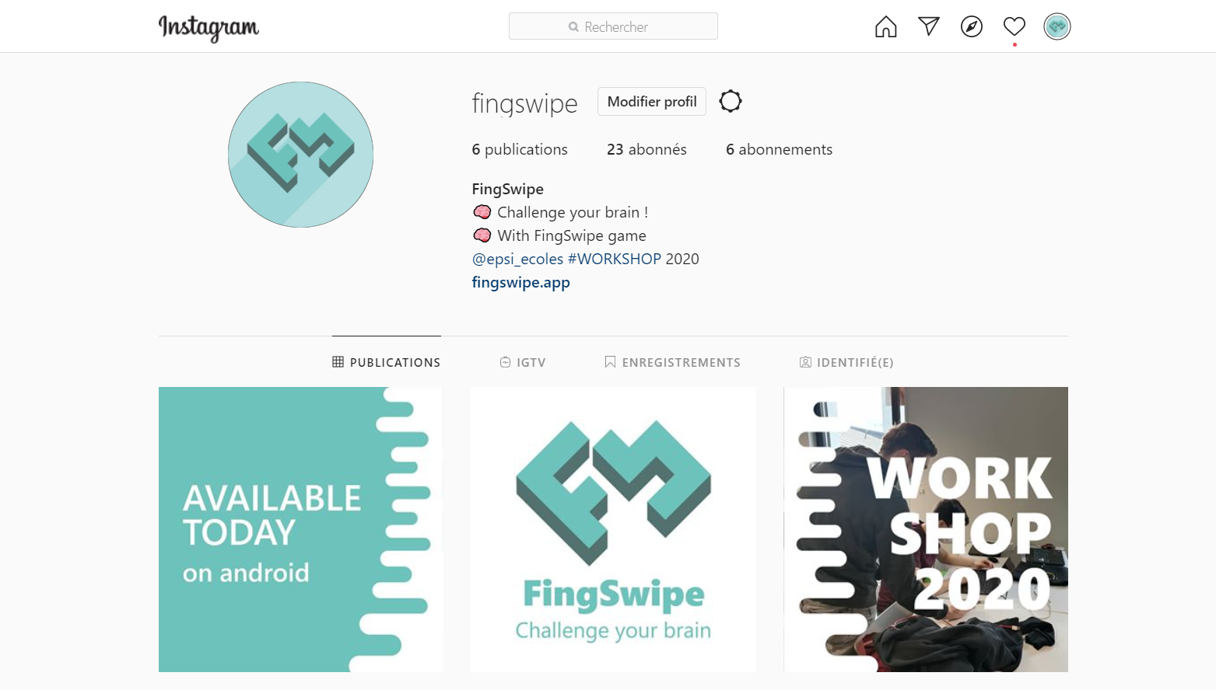

Stratégie de communication
Instagram: @fingswipe
Discord: gS5ZZvW

Slide 5


